Slide 1
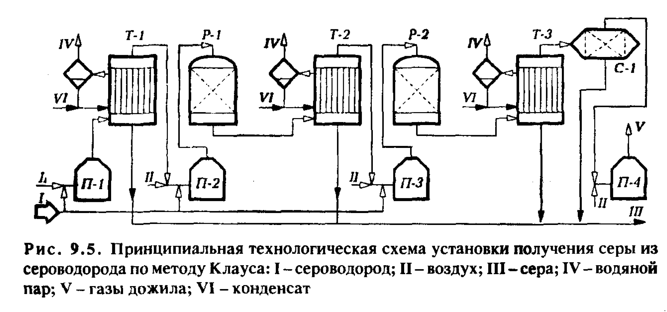
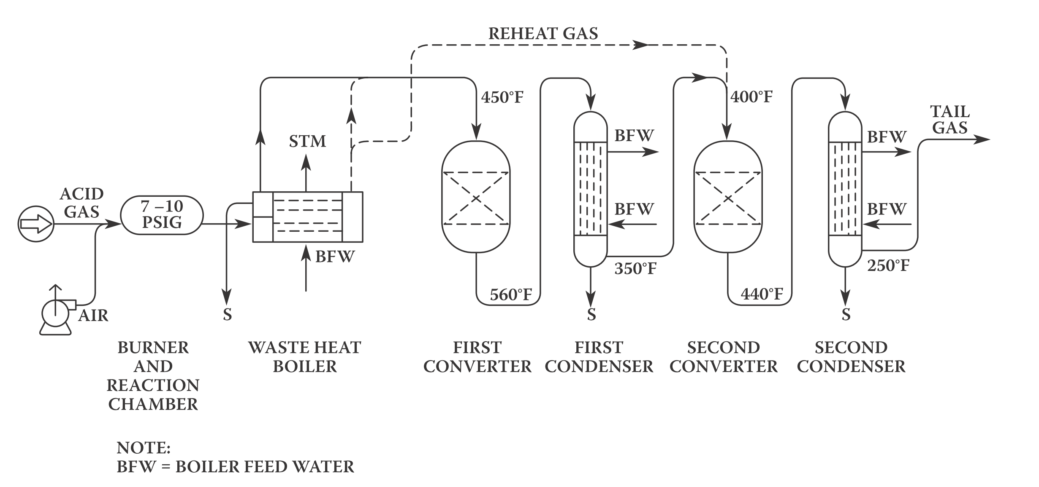
Производство серы

Slide 2
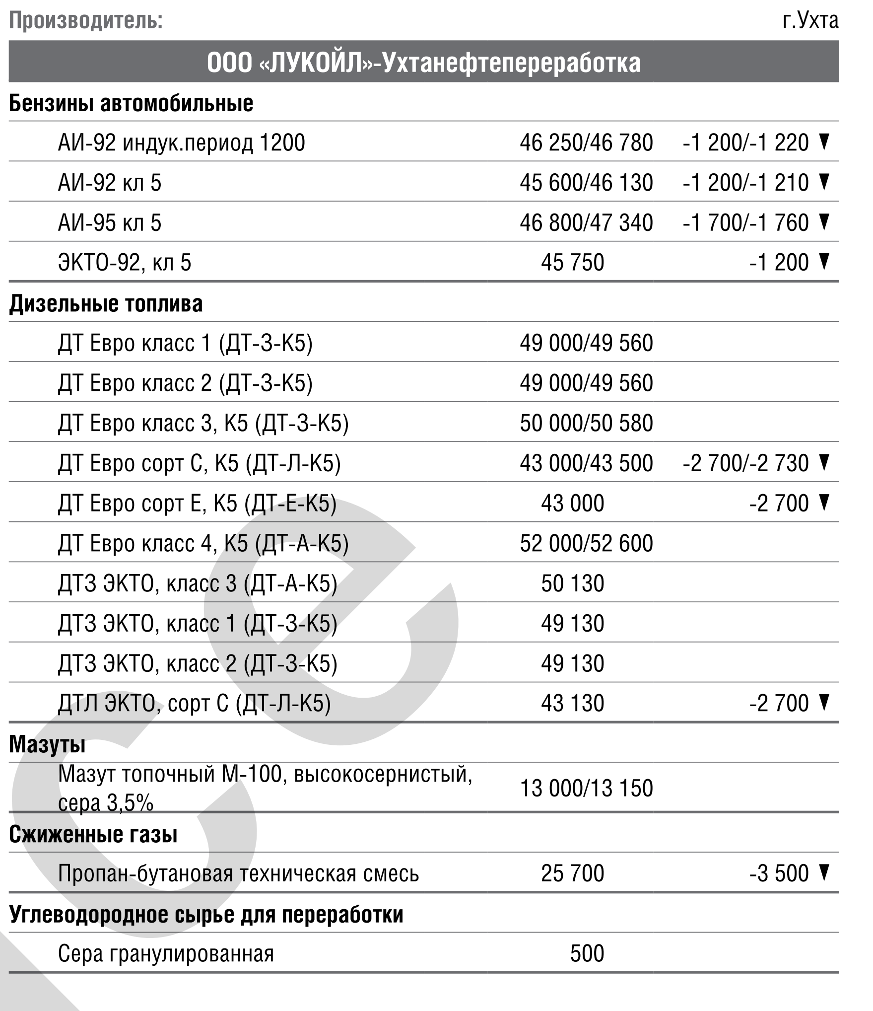
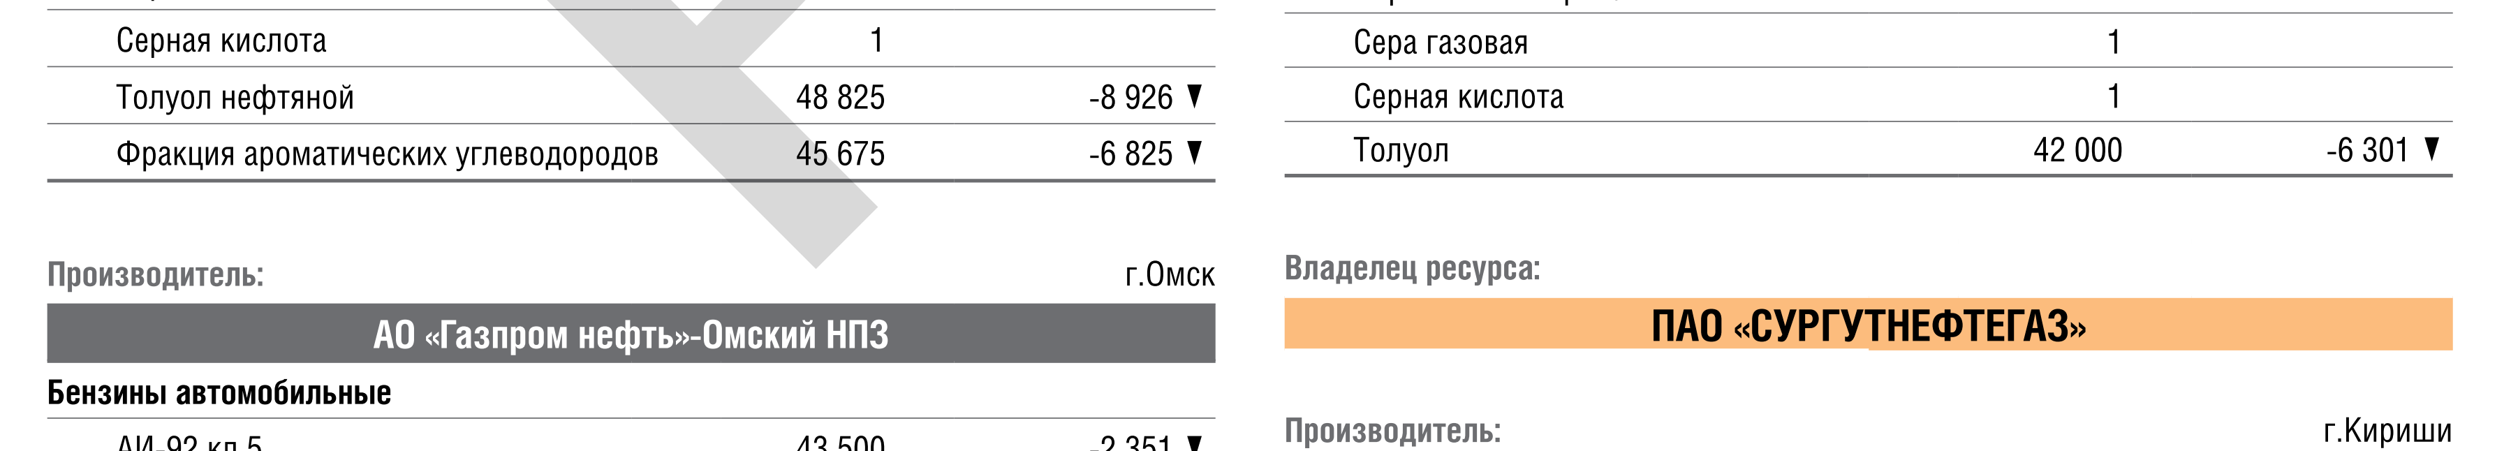
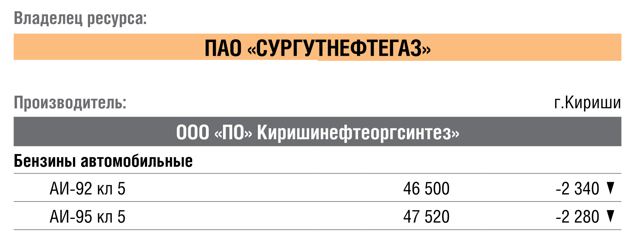
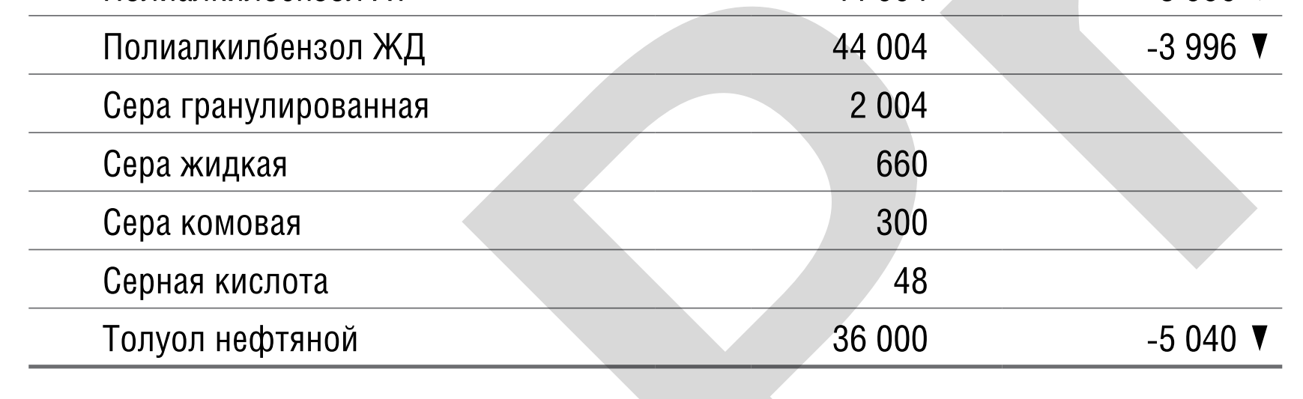

Slide 3
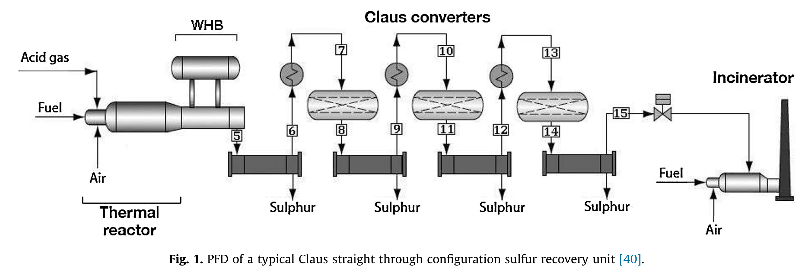
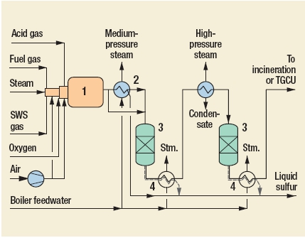
Сырье установки, современное оформление УПЭС

Slide 4
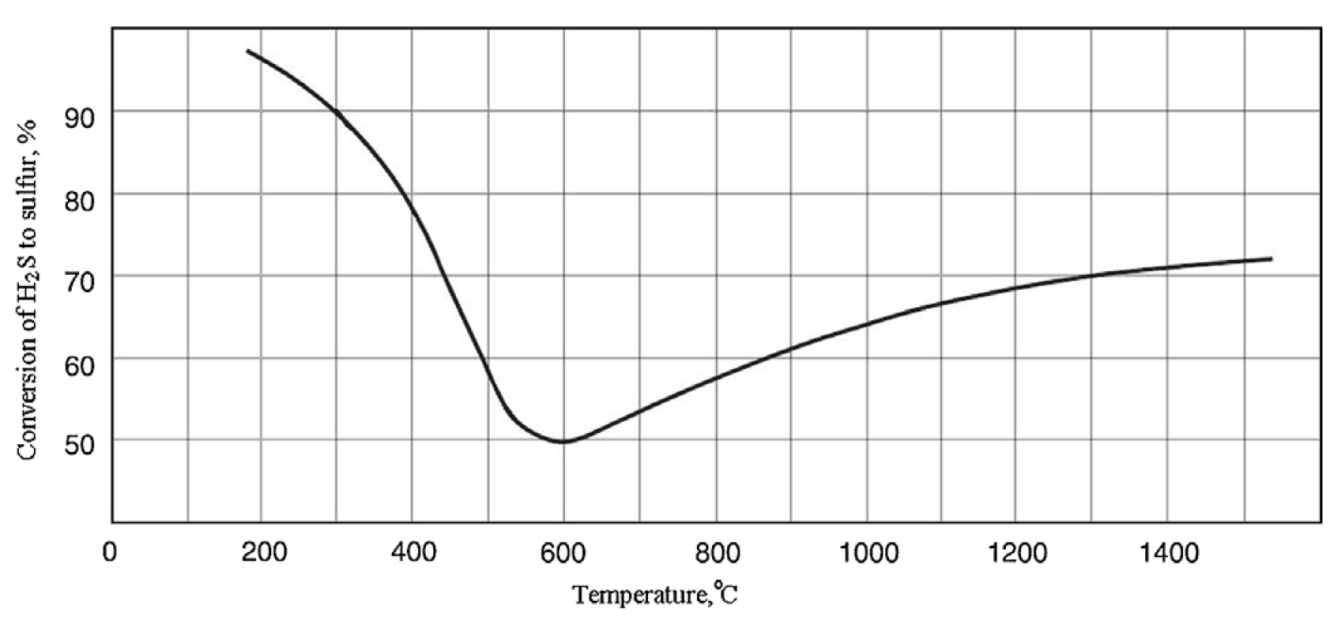
Химизм процесса
Конверсия кислого газа в серу производится трехступенчатым окислительным способом Клауса с применением одной термической и двух каталитических стадий. На третьей каталитической стадии производится доочистка хвостового газа методом прямого каталитического окисления сероводорода на селективном катализаторе.
На термической стадии
2H₂S + O₂ → 2H₂O + S₂ + Q
Стехиометрическое соотношение количеств воздуха и кислого газа может быть в пределах от 2:1 до 3:1.
Реакция протекает при температурах 1000÷1500 °С, в зависимости от содержания сероводорода в кислом газе и количества углеводородов.
25÷30 % окисляется до сернистого ангидрида по реакции:
H₂S + 1,5O₂ → H₂O + SO₂ + Q
Необходимо учитывать наличие углеводородов в составе кислого газа, должно быть обеспечено их полное сжигание по реакциям:
CH₄ + 2O₂ → CO₂ + 2H₂O + Q
C₂H₆ + 3,5O₂ → 2CO₂ + 3H₂O + Q
C₃H₈ + 5O₂ → 3CO₂ + 4H₂O + Q
При недостатке кислорода) при взаимодействии образовавшейся окиси углерода и водяного пара протекает реакция водяного газа:
H₂O + CO ↔ H₂ + CO₂
Увеличение содержания углеводородов в кислом газе свыше 2% приводит к постепенному нарушению процесса каталитической конверсии.
Увеличение содержания в кислом газе нежелательных компонентов (CO₂, пары воды и углеводороды), вступающих в побочные реакции, особенно при температурах 900÷1100°С, ведет к образованию сероуглерода, серооксида углерода, окиси углерода и водорода:
CH₄ + 2H₂S ↔ CS₂ + 4H₂
CH₄ + S₂ ↔ CS₂ + 2H₂
CH₄ + 2S₂ ↔ CS₂ + 2H₂S
2CS₂ + SO₂ ↔ 2COS + 1,5S₂
CH₄ + 1,5O₂ ↔ CO + 2H₂O
CO + 0,5S₂ ↔ COS
2CH₄ + 3SO₂ ↔ 2COS + 0,5S₂ + 4H₂O
2CO₂ + 1,5S₂ ↔ COS + SO
Повышении температуры выше 1100°С приводит к уменьшению содержания CS₂ и COS в продуктах термической стадии процесса Клауса.
Аммиак, содержащийся в газе отпарки, сгорает по следующей реакции:
2NH₃ + 1,5O₂ ↔ N₂ + 3H₂O + Q

Slide 5
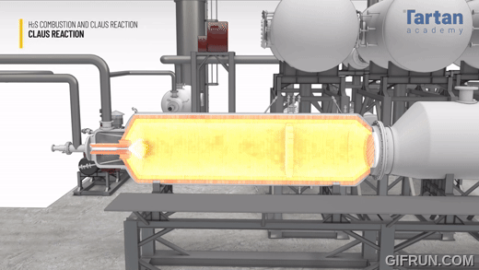
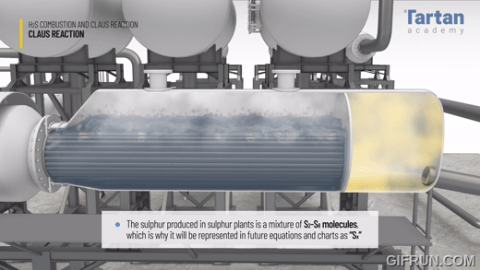
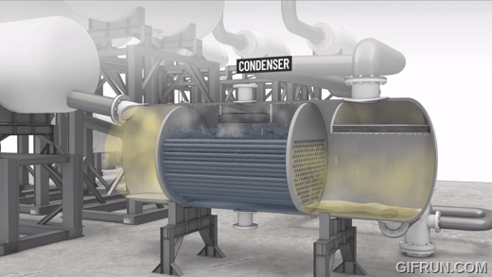
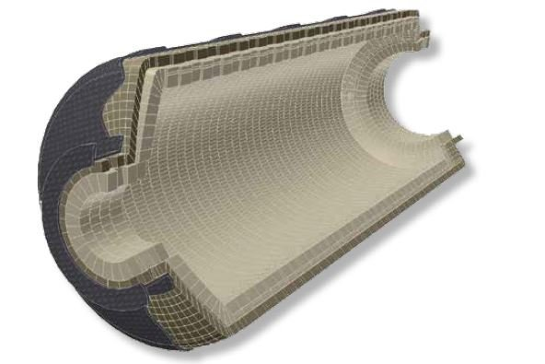
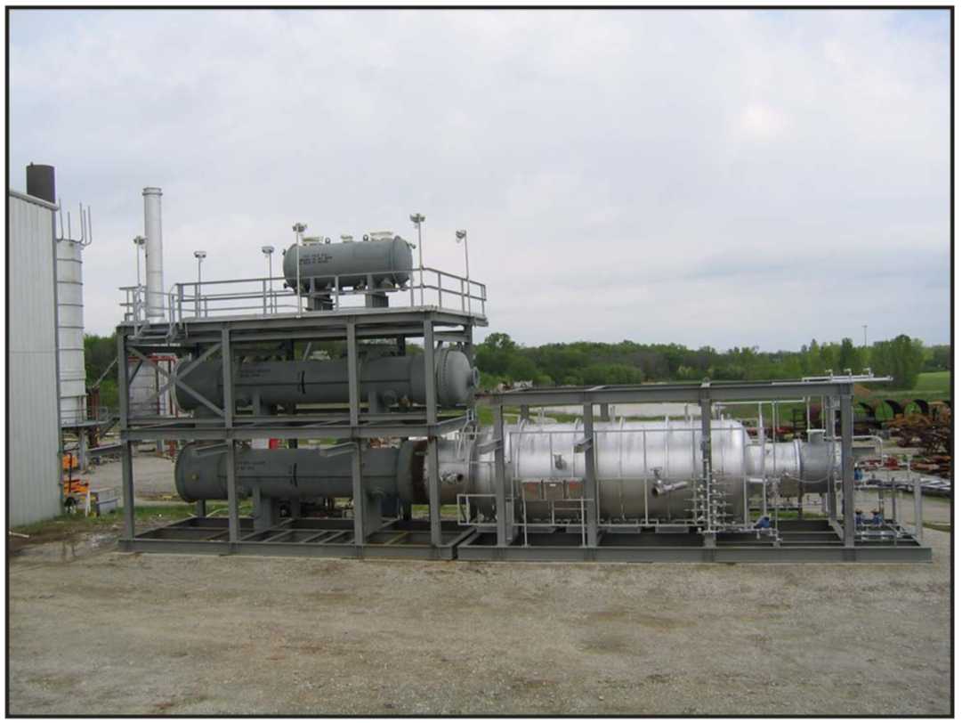
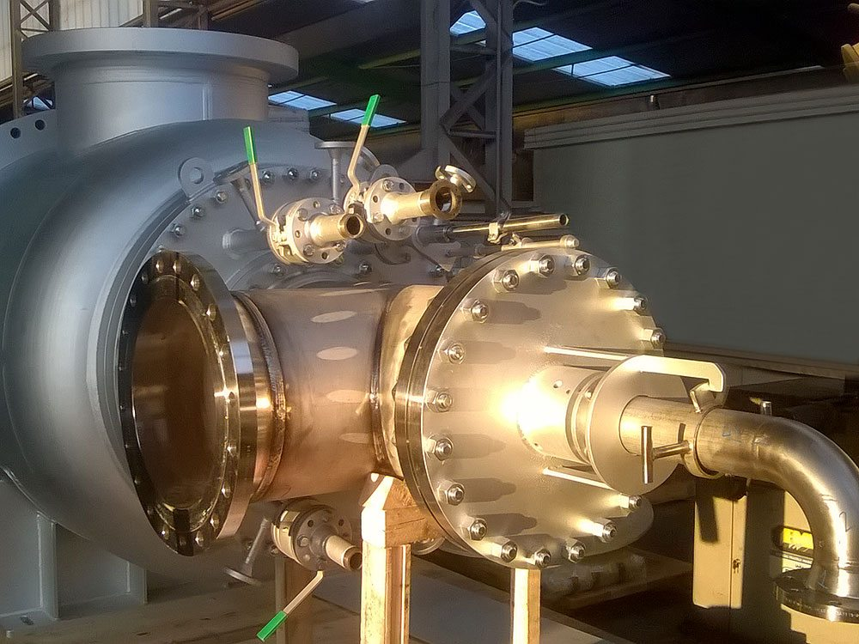
Реактор процесса Клауса
При снижении температуры технологических газов происходит сначала ассоциация молекул серы S₂ (существуют при температурах порядка 900°С) в S₆ и S₈, а затем при снижении температуры газов ниже 400°С происходит конденсация:
3S₂ → S₆ + Q
4S₂ → S₈ + Q
4S₆ → 3S₈ + Q
S_{8(газ)} → S_{8(жидк.)} + Q

Slide 6
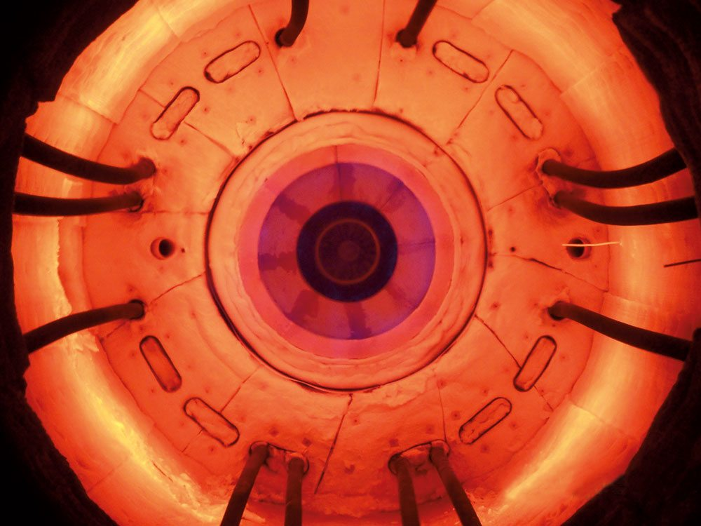
Каталитическая стадия
На I и II каталитических стадиях процесса при температурах 220-240°С на входе в реакторы происходит конверсия H₂S и SO₂ по реакции:
2Н₂S + SО₂ → 3/6S₆ + 2Н₂О + Q
2Н₂S + SО₂ → 3/8S₈ + 2Н₂О + Q
Снижение температуры на каталитической стадии увеличивает степень конверсии.
Используемый на I и II каталитических стадиях процесса титансодержащий катализатор также активен в реакциях гидролиза сероуглерода и серооксидуглерода по следующим реакциям:
COS + H₂O → CO₂ + H₂S
CS₂ + 2H₂O → CO₂ + 2H₂S
Для утилизации остаточного сероводорода после I и II каталитической стадии используется III каталитическая стадия, основанная на селективном окислении сероводорода кислородом на катализаторе активном в основной реакции:
Н₂S + 1/2О₂ → 1/nS_{n} + Н₂О + Q
Катализатор не должен проявлять активности в реакции Клауса.

Slide 7
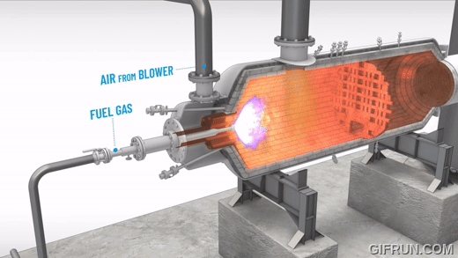
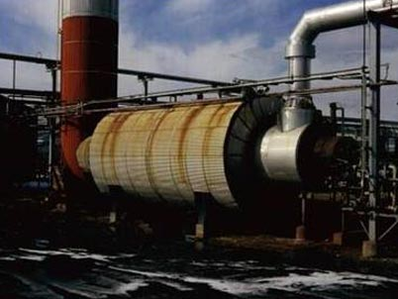
Печь дожига хвостовых газов
Сжигание отходящих газов производится для окисления всех соединений серы до SO₂. Процесс сжигания производится в топочном пространстве печи дожига для термического обезвреживания сероводородсодержащего газа при температуре 820 °С, данная температура необходима для обеспечения полного окисления Н₂S и всех соединений серы. Необходимая температура достигается сжиганием смеси топливного газа и кислорода воздуха. Избыток кислорода способствует более эффективному процессу окисления компонентов отходящих газов.
Процессы окисления компонентов топливного и отходящих газов характеризуется положительным тепловым эффектом и идут по следующим основным реакциям:
Н₂ + 0,5О₂ → Н₂О
СН₄ + 2О₂ → СО₂ + 2Н₂О
С₂Н₆ + 3,5О₂ → 2СО₂ + 3Н₂О
С₃Н₈ + 5О₂ → 3СО₂ + 4Н₂О
С₃Н₆ + 4,5О₂ → 3СО₂ + 3Н₂О
С₄Н₁₀ + 6,5О₂ → 4СО₂ + 5Н₂О
С₅Н₁₂ + 6О₂ → 4СО₂ + 4Н₂О
С₆Н₁₄ + 8О₂ → 5СО₂ + 6Н₂О
Н₂S + 1,5O₂ → SO₂ + H₂O
СН₄ + H₂S + 2О₂ → COS + 3H₂О
COS + 1,5O₂ → CO₂ + SO₂
CS₂ + 3O₂ → CO₂ + 2SO₂
CO + 0,5O₂ → CO₂
SO₂ + 0,5O₂ → SO₃

Slide 8
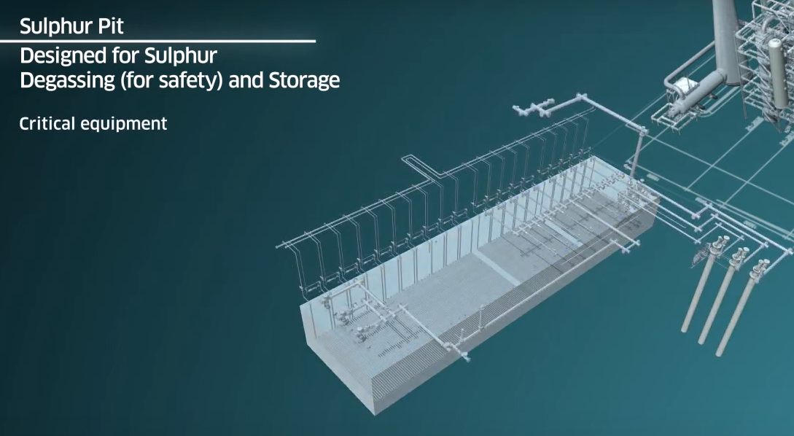
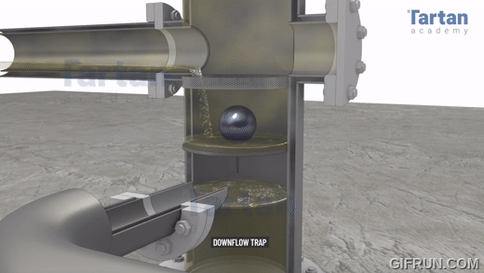
Дегазация серы
Для обеспечения успешной дегазации температура серы должна находиться в требуемом интервале от 130-155°C. Вязкость жидкой серы, особенно при низком содержании H₂S, очень резко повышается при температуре 160°C и выше, в результате чего уменьшается контакт между воздухом и серой, в результате чего снижается эффективность дегазации.

Slide 9
Благодарю за внимание

